Slide 1
2D게임프로그래밍 중간 발표 및 시연 하스스톤 모작- 1플레이어 모드
2017180025 유현진

Slide 2
목차
1. 개발 목표와 현재 달성 현황
2. 전체 게임 및 현재 개발된 부분까지 씬의 흐름
3. 시연!

Slide 3
1. 개발 목표와 현재 달성 현황
목표 | 달성 여부
1플레이어 게임의 기본적인 룰 구현 | 구현 완료.
1플레이어 게임의 애니메이션 구현 | 카드를 뽑을 때, 낼 때 카드가 날아가는 효과 어느정도 구현, 싸울 때의 효과는 미구현
2플레이어 게임의 기본적인 룰 구현 | 네트워크 지원을 받아야 하므로 미구현
2플레이어 게임의 애니메이션 구현 | 1플레이어와 동일하므로 같음
사운드 효과 추가하기 | 아직 진도를 나가서 않았으므로 미구현
타이틀 메뉴에서 게임 모드 선택하기 | 1플레이어만 구현했으므로 미구현

Slide 4
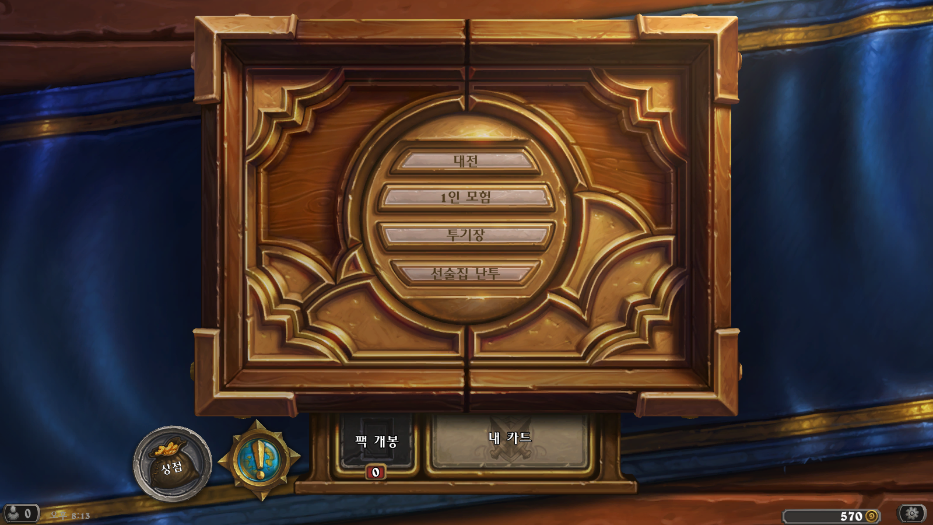
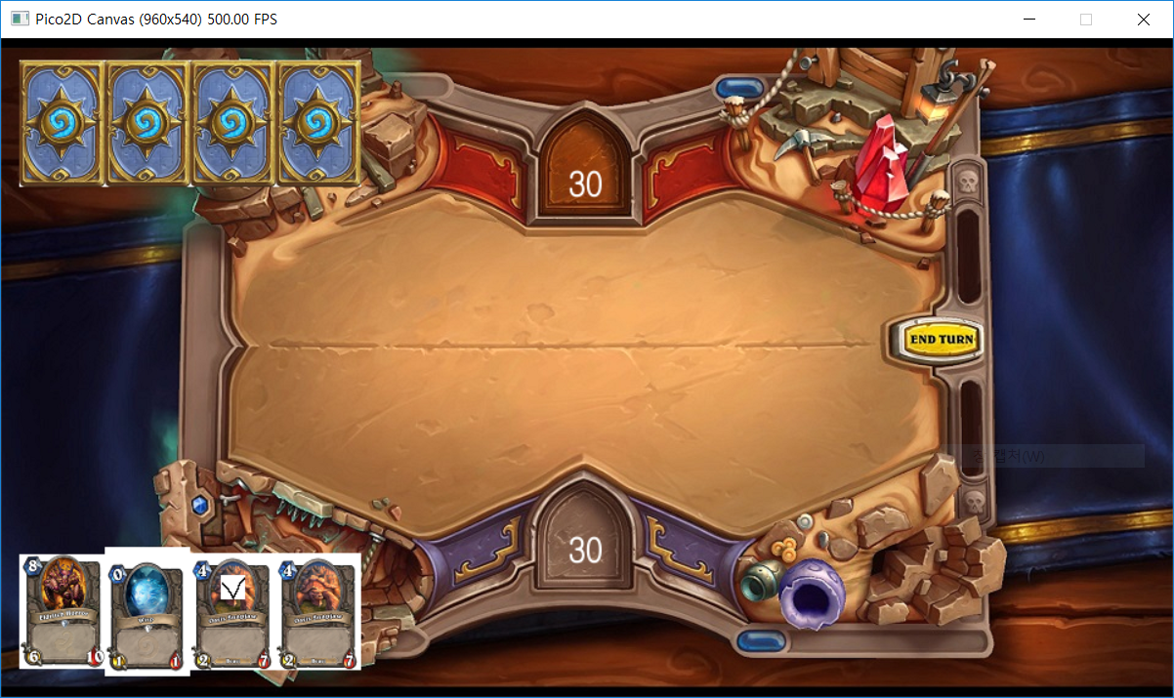
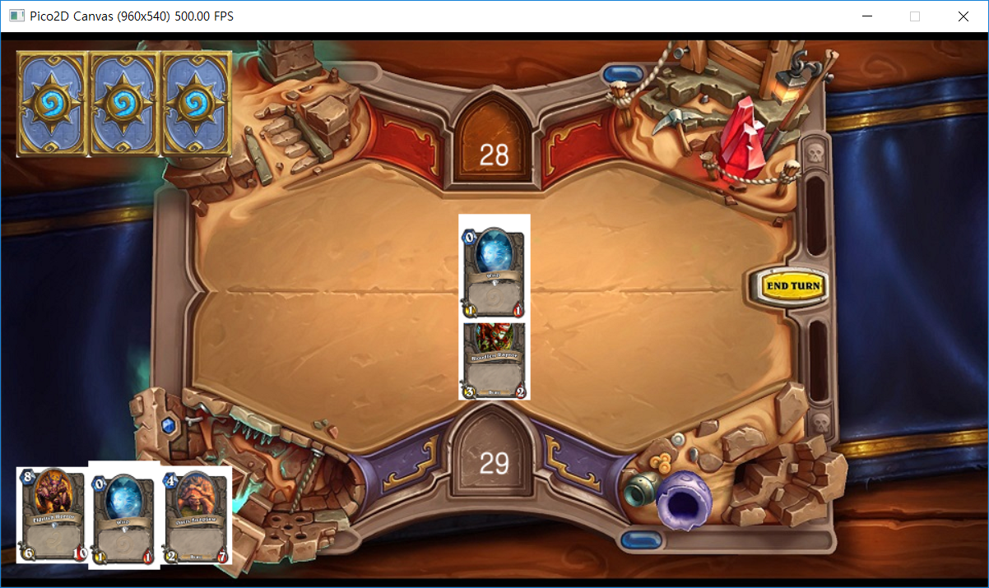
2. 전체 게임 및 현재 개발된 부분까지 씬의 흐름
현
재
구
현
내
역
전
체
구
현
예
정
1인 모험
혹은 대전
타이틀 메뉴 씬
카드 선택 씬
창 닫기
턴 종료 버튼
게임 종료
승패 정해짐
카드 공개 및
결과 처리 씬

Slide 5
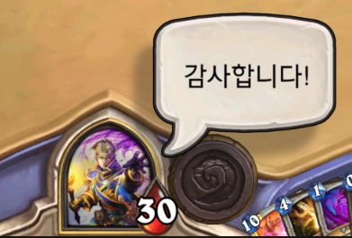
3. 시연!
게임의 규칙 측면에서나 그래픽의 정밀도 측면에서나
원작과는 거리감이 느껴지실 수도 있습니다.
그래도 재미있게 감상하시길 바랍니다.
감사합니다.

